Slide 1
Bioma Pampa
Um pouco sobre as caracteristicas do bioma Pampa.

Slide 2
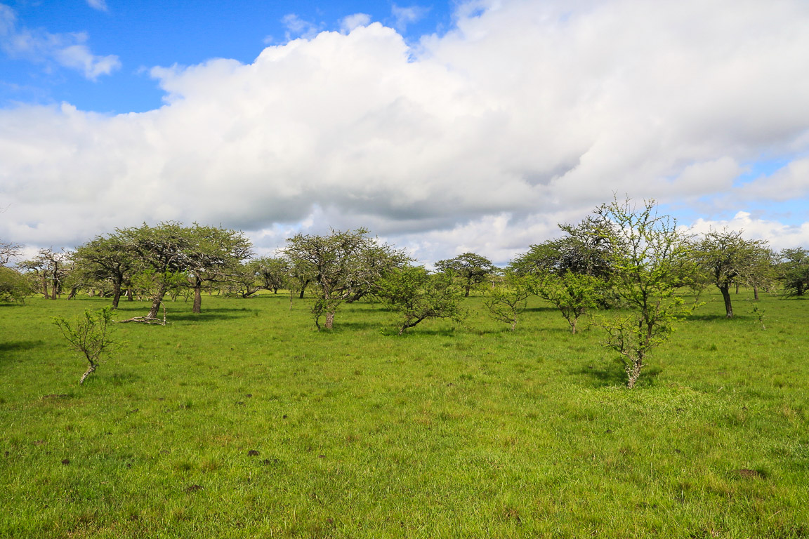
Flora e Fauna No Pampa a vegetação predominante é de campos.

